Slide 1
Подготовила: воспитатель МБДОУ 148
Старшей группы « Звёздочки»
Мусаева А Б

Slide 2
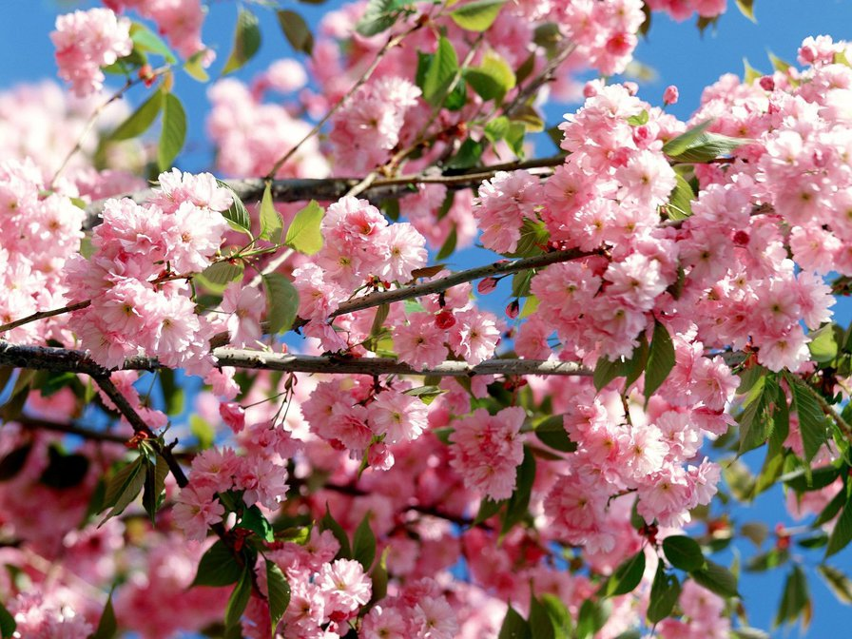
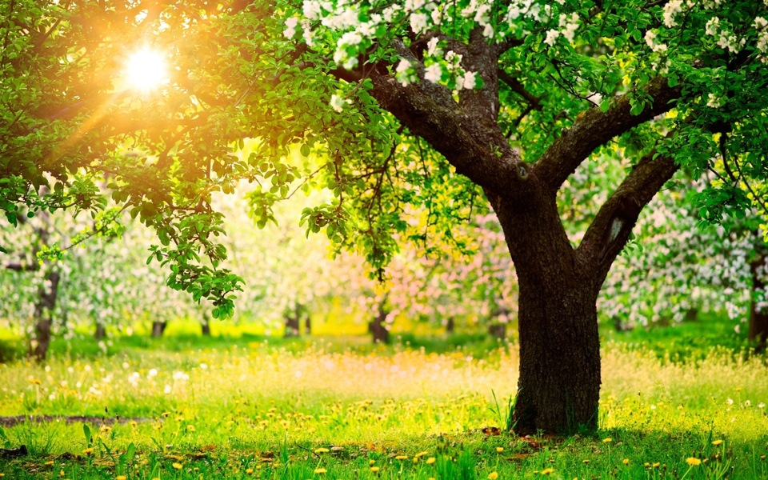
Год состоит из 4 сезонов
Весна
Лето

Slide 3
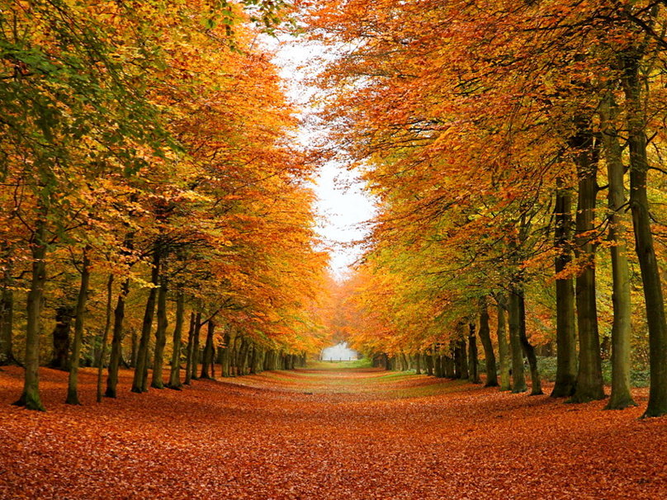
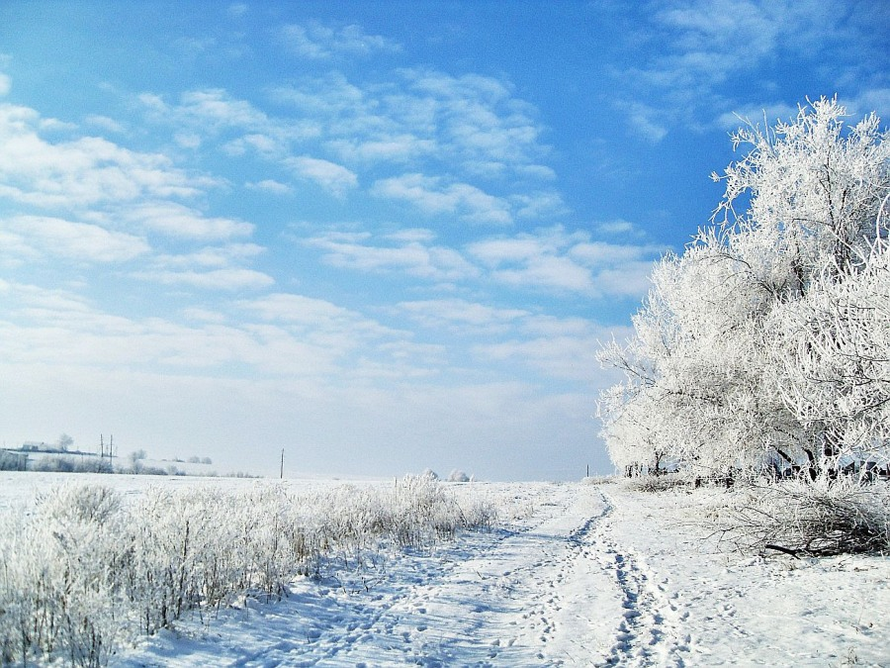
Осень
Зима

Slide 4
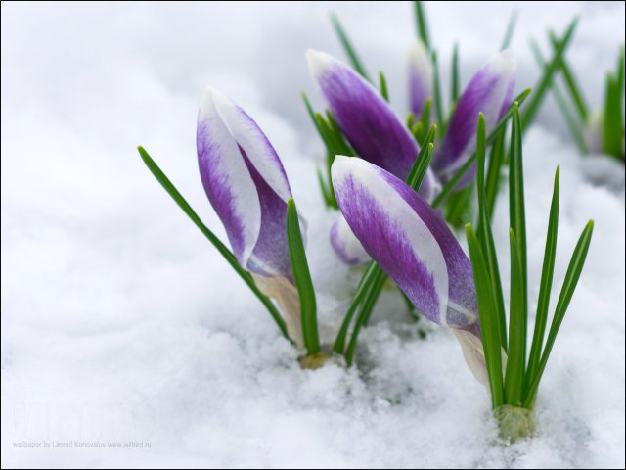
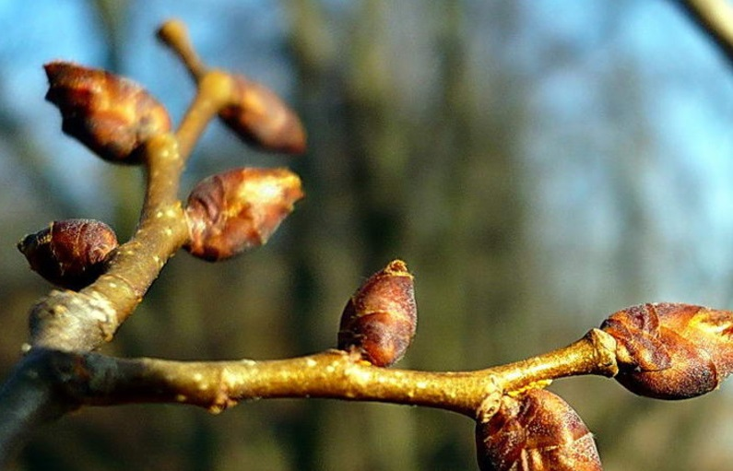
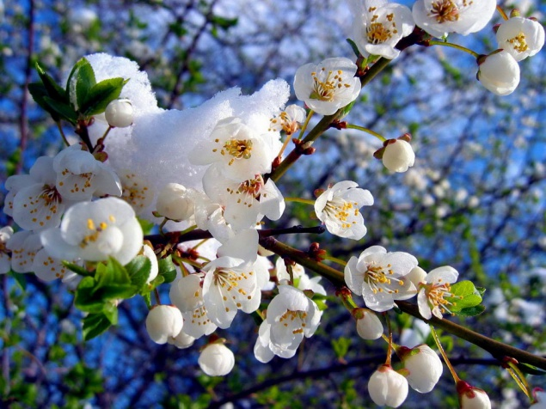
Весенние месяцы
Март
Апрель
Май

Slide 5
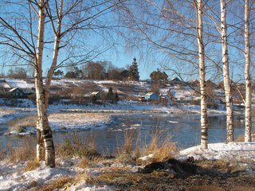
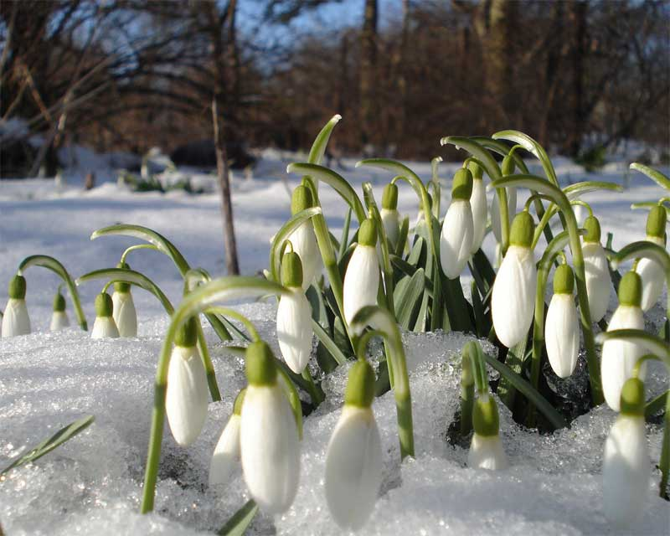
Весной солнце греет теплее, снег тает, начинают просыпаться деревья, появляется травка, распускаются цветы.

Slide 6
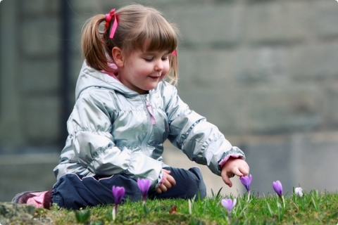
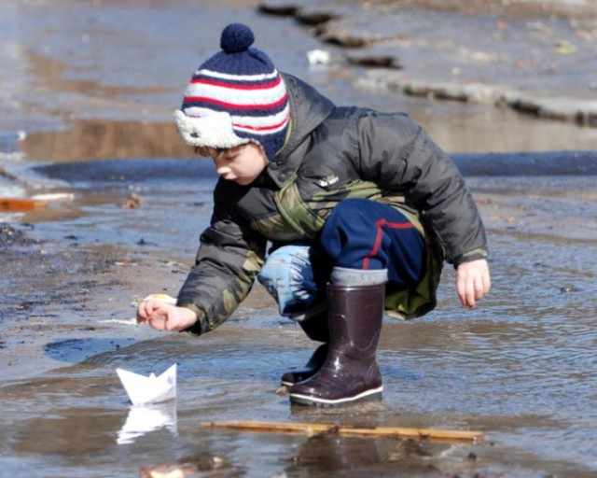
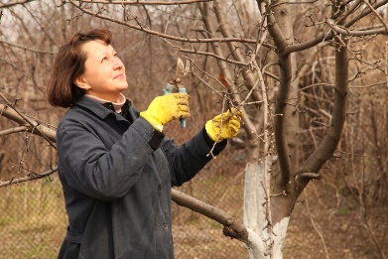
С наступлением весны люди одевают более легкую одежду.
Так же появляется много забот: люди перекапывают землю в огороде, сажают огородные растения, ухаживают за садовыми деревьями и кустарниками.

Slide 8
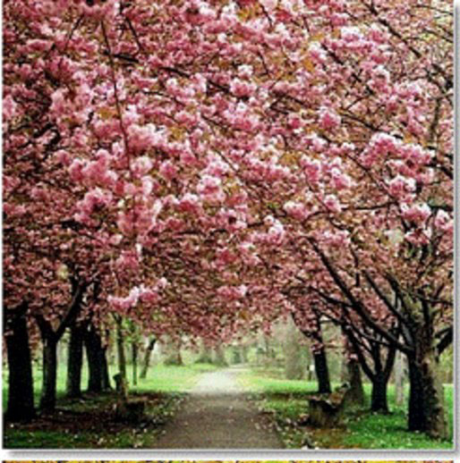
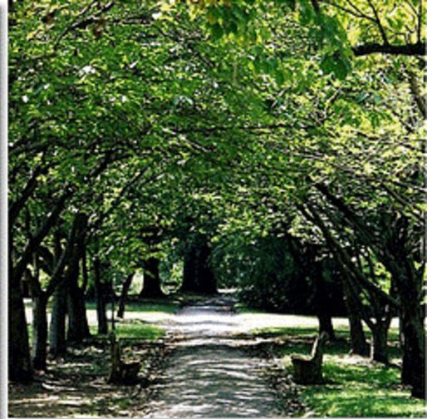
За весной наступает лето.

Slide 9
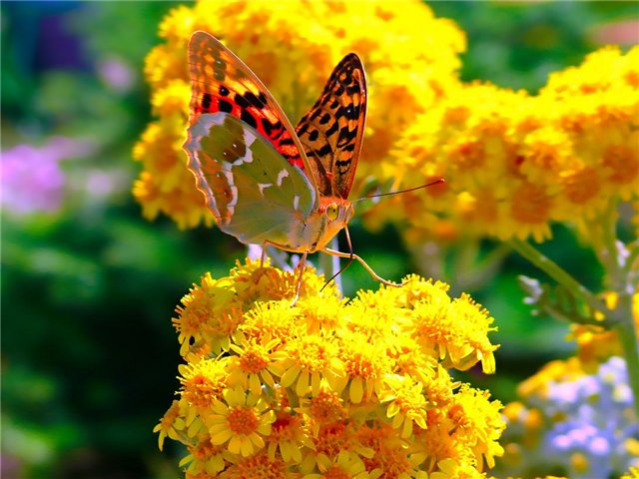
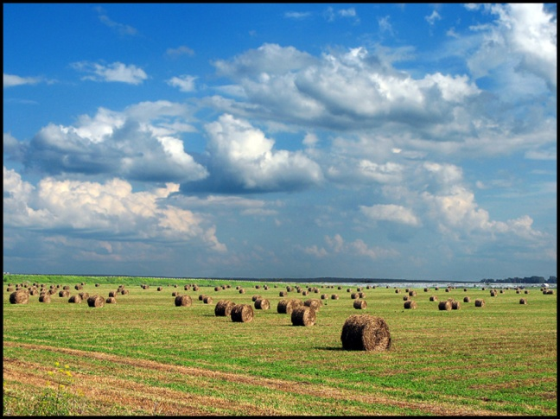
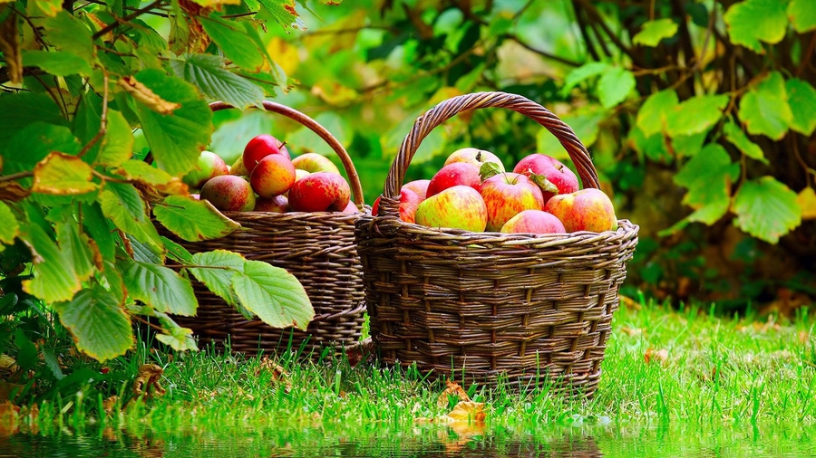
Летние месяцы
Июнь
Июль
Август

Slide 10
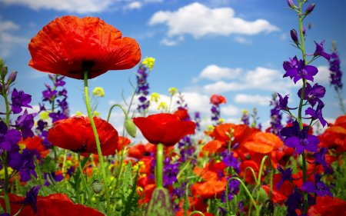
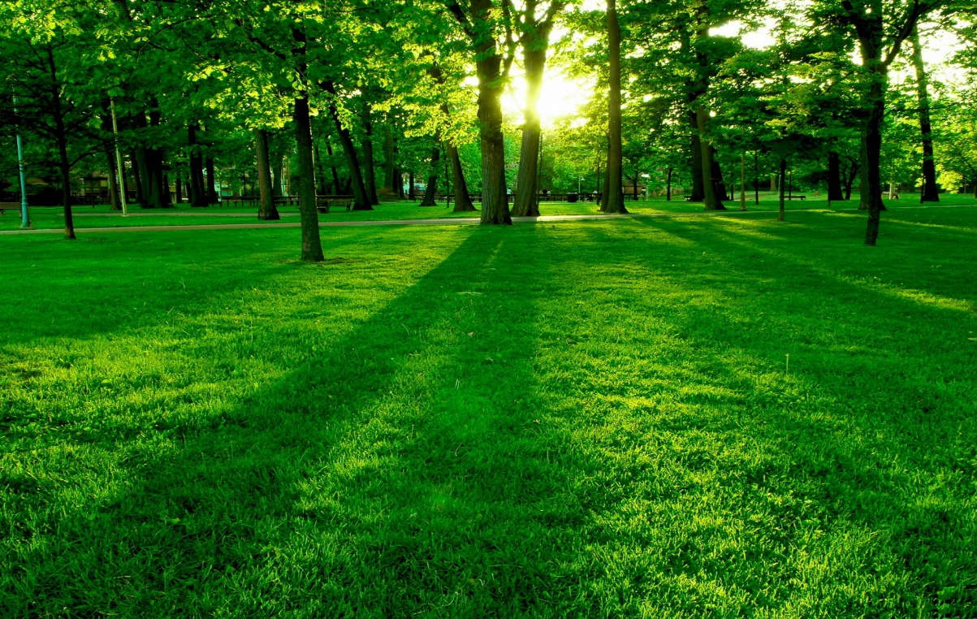
Летом солнце греет сильнее, дни стоят жаркие. Летом самые долгие дни. Все вокруг становится зеленым. Луга покрыты различными цветами.

Slide 11
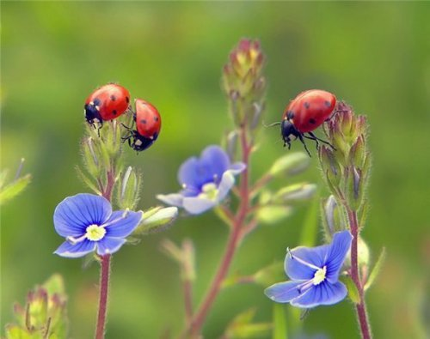
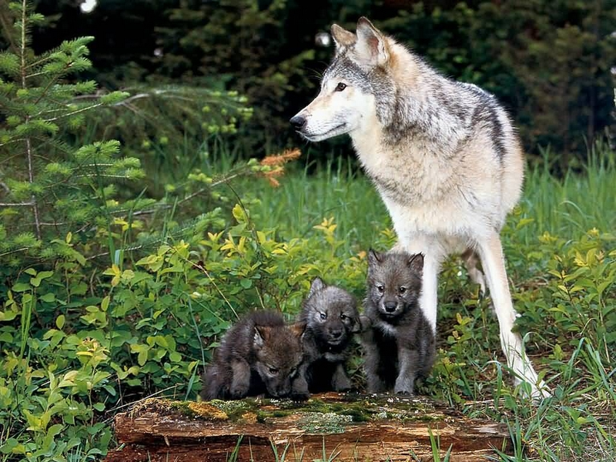
Летом очень много насекомых.
Животным летом раздолье. Вокруг много еды. Большинство животных летом выводит потомство.

Slide 12
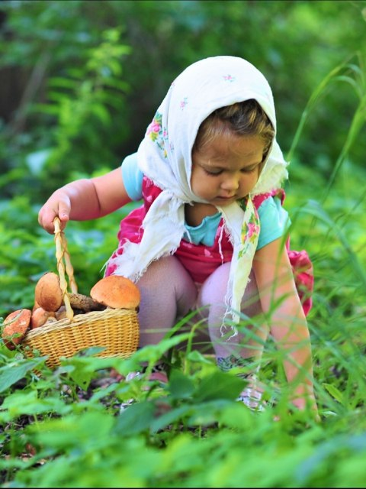
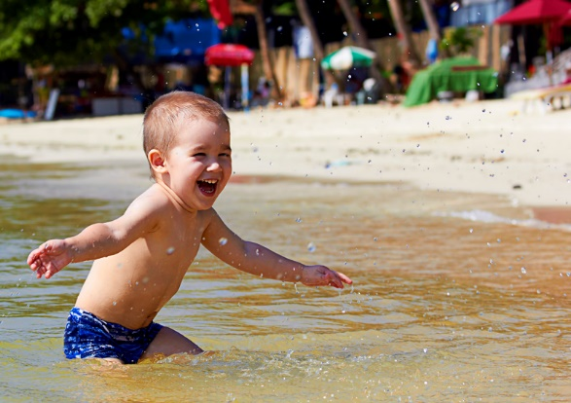
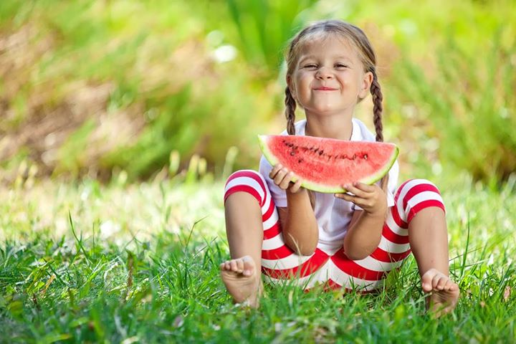
Так же солнечным дням радуются и взрослые и дети. Летом много развлечений: купание в речке, сбор ягод и грибов в лесу и многое другое.

Slide 14
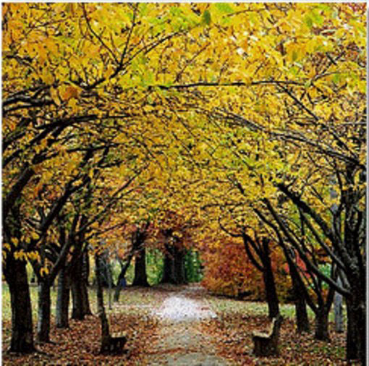
За летом наступает осень

Slide 15
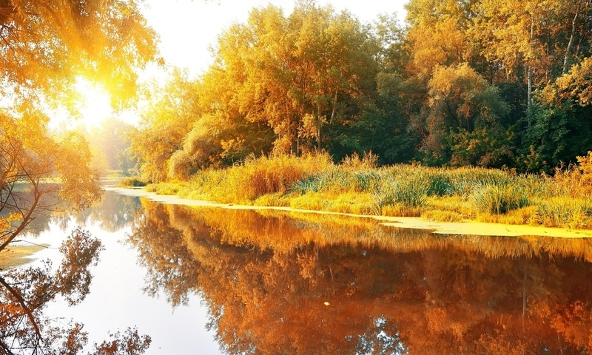
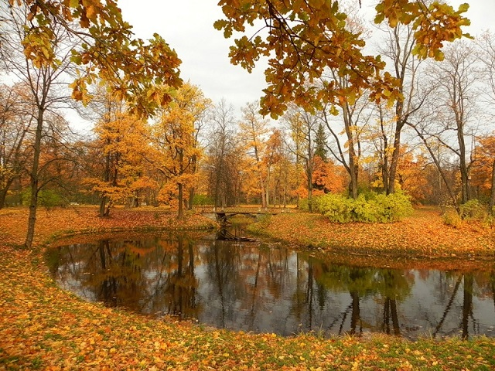
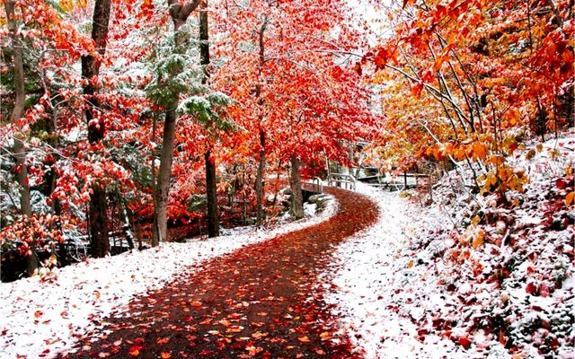
Осенние месяцы
Сентябрь
Октябрь
Ноябрь

Slide 16
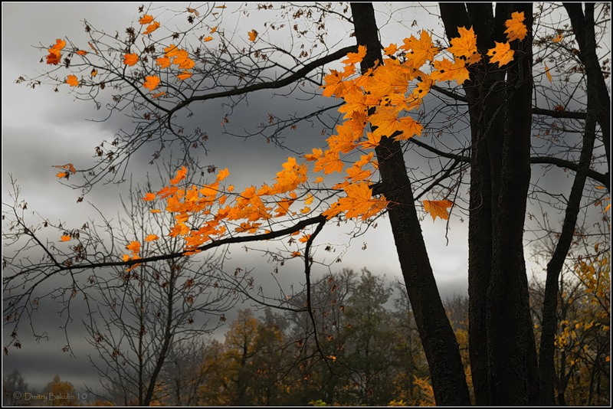
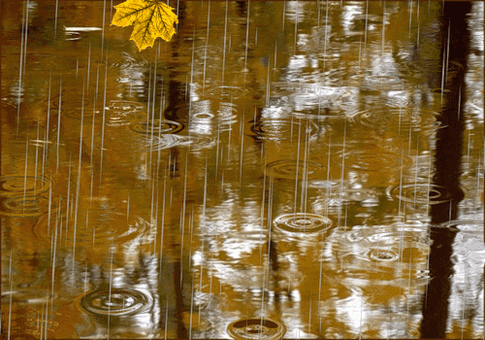
Осенью день становится короче. На небе появляются свинцовые тучи. Часто идет дождь.

Slide 17
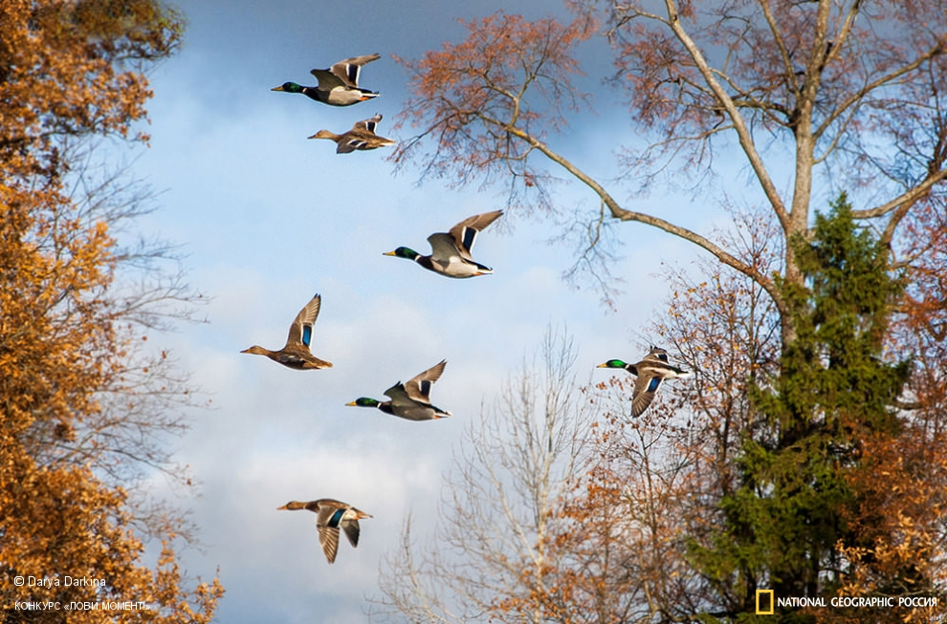
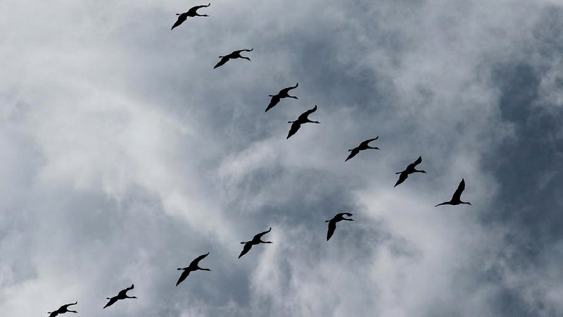
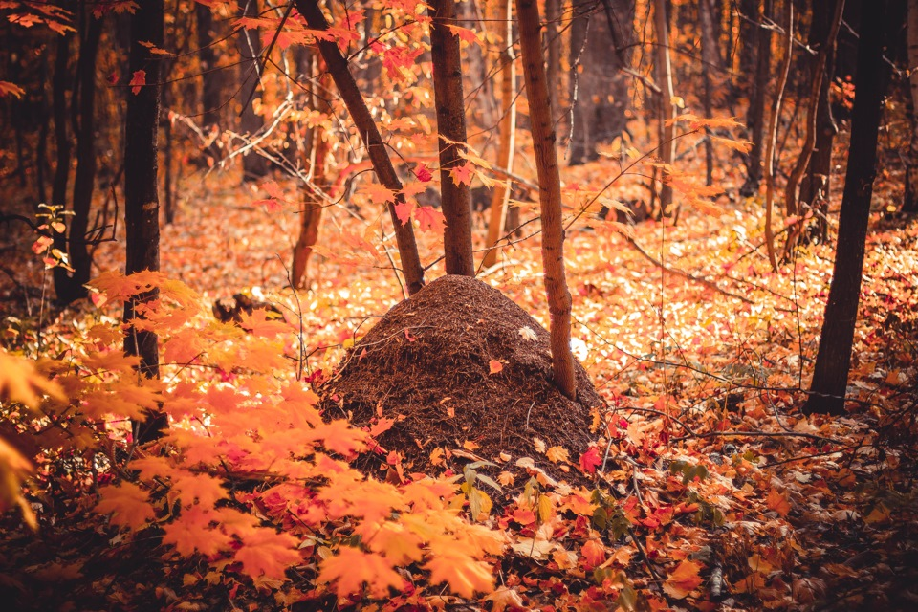
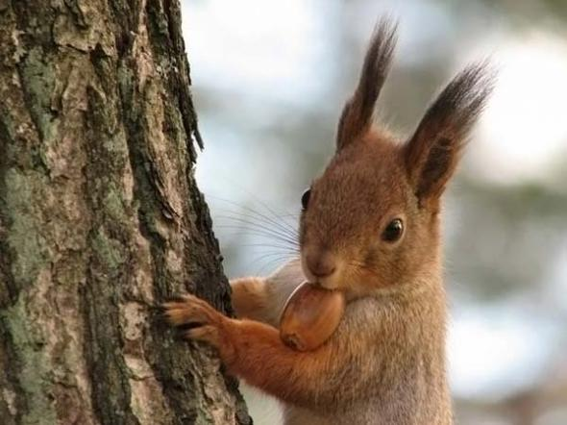
Улетают в теплые края птицы.
Животные и насекомые готовятся к зиме.

Slide 18
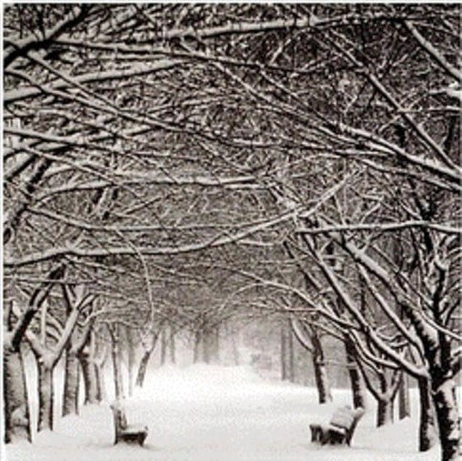
За осенью наступает зима

Slide 19
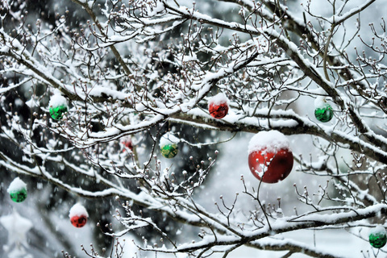
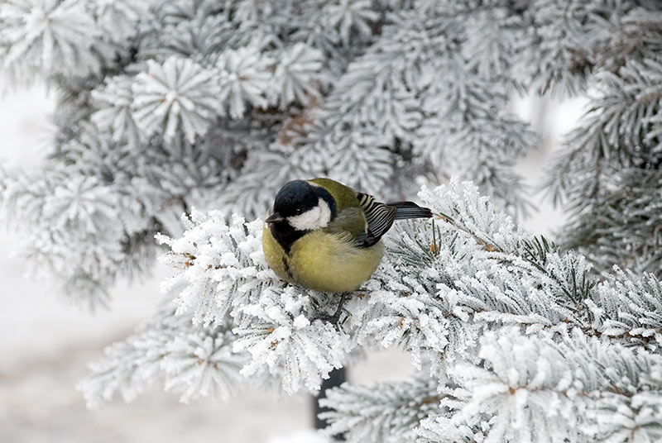
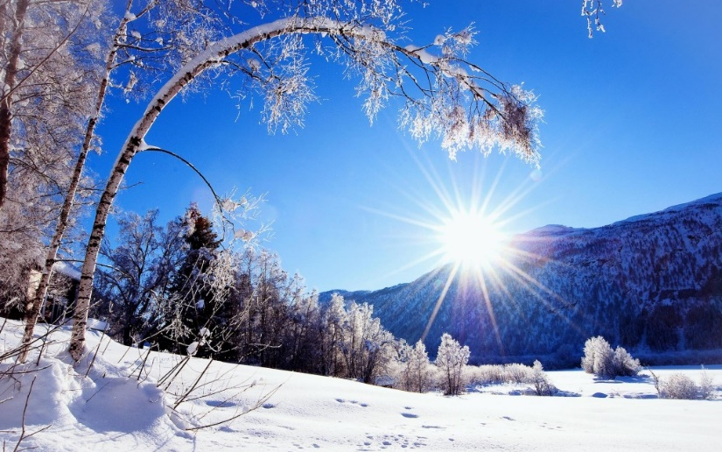
Зимние месяцы
Декабрь
Январь
Февраль

Slide 20
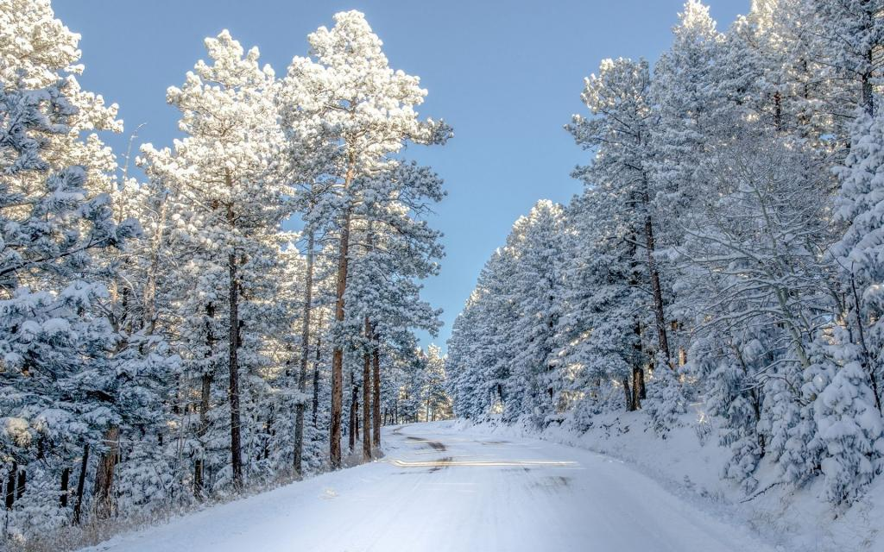
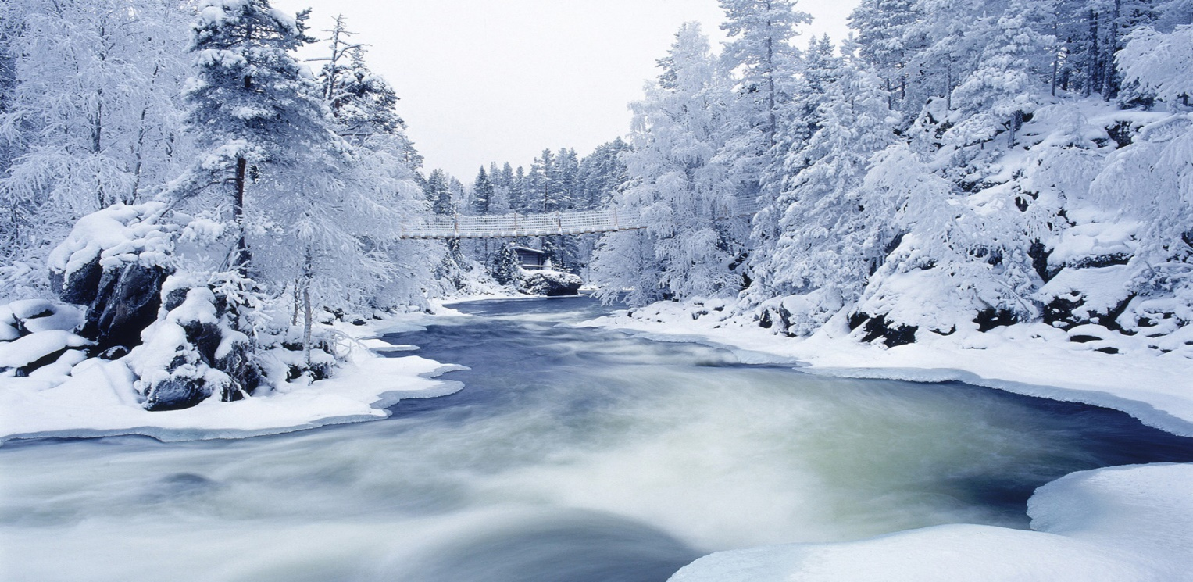
Зимой дни короткие, ночи длинные. Деревья стоят в снегу, реки и озера замерзают.

Slide 21
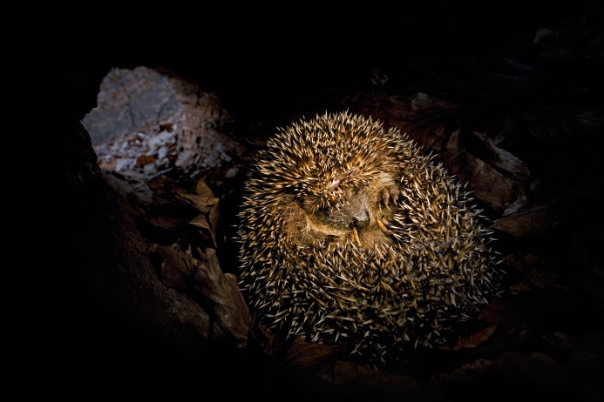
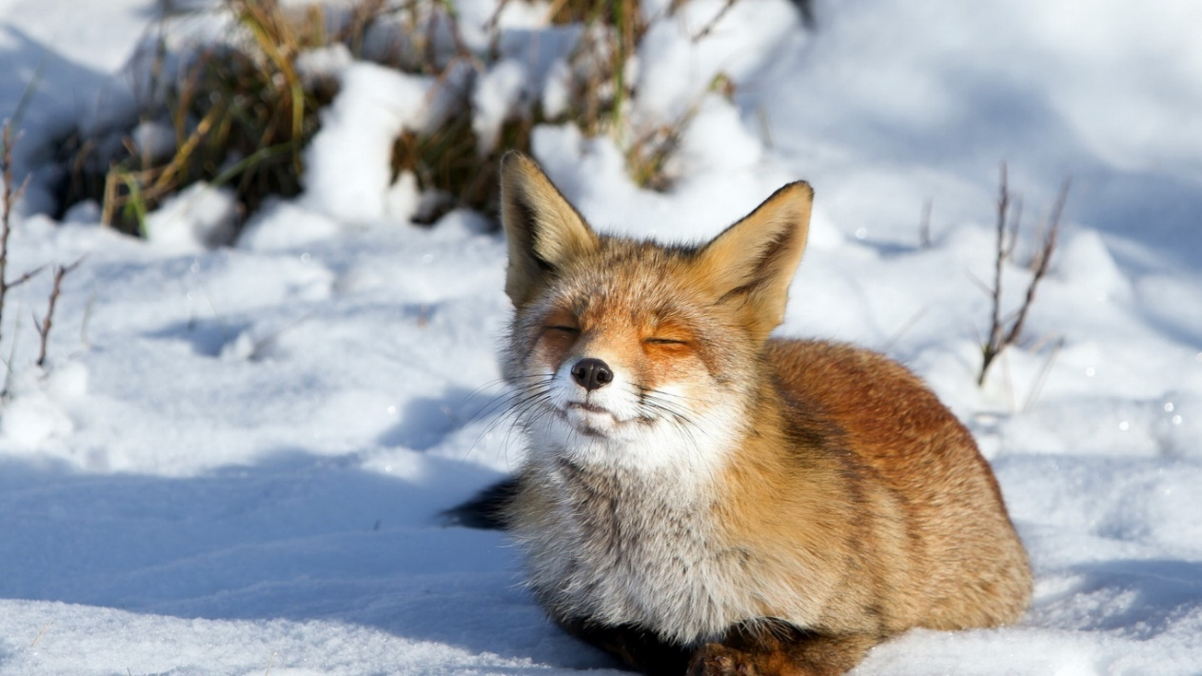
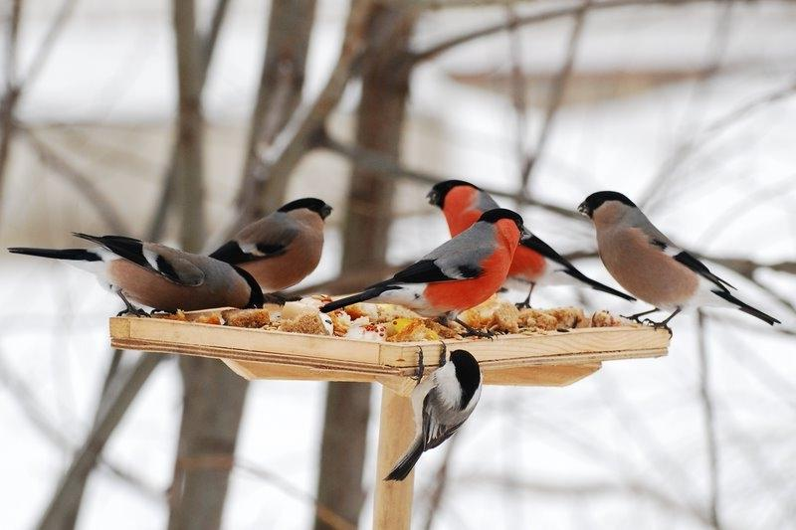
Некоторые животные зимой впадают в спячку. Какие-то животные зимой активные.
Птицам тяжело зимой, так как нет пропитания, и люди, для того что бы помочь птицам, на зиму заготавливают кормушки.

Slide 22
Игровые упражнения на тему « Времена года»

Slide 26
За зимой наступает весна, потом лето, затем осень. И так все времена года сменяют друг друга.
Каждое время года прекрасно по-своему, в каждом времени года можно найти что-то прекрасное.

